Slide 1
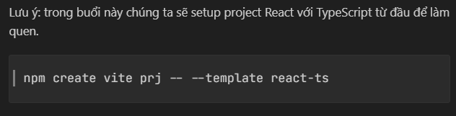

BUỔI 9: ROUTING & AUTH PAGES

Slide 2
Nội dung buổi học
React Router DOM
Cấu hình router
Navigate programmatically
Dynamic Route
Bài tập thực hành tại lớp

Slide 3
React Router DOM
Định tuyến động: Cho phép bạn định nghĩa các đường dẫn (routes) và ánh xạ chúng tới các component cụ thể.
Nested Routes: Hỗ trợ các route lồng nhau, cho phép bạn xây dựng cấu trúc trang phức tạp.
Redirects: Có khả năng chuyển hướng người dùng từ một route này sang route khác.
Route Parameters: Cho phép bạn truyền tham số vào route và sử dụng chúng trong component.
Lazy loading: Hỗ trợ tải các component một cách lười biếng (lazily loaded), giúp cải thiện hiệu suất ứng dụng.

Slide 4
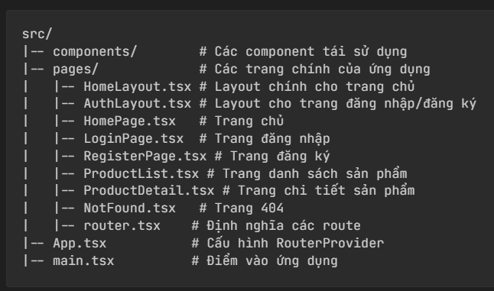
React Router DOM
Cấu trúc thư mục khi sử dụng thư viện này

Slide 5
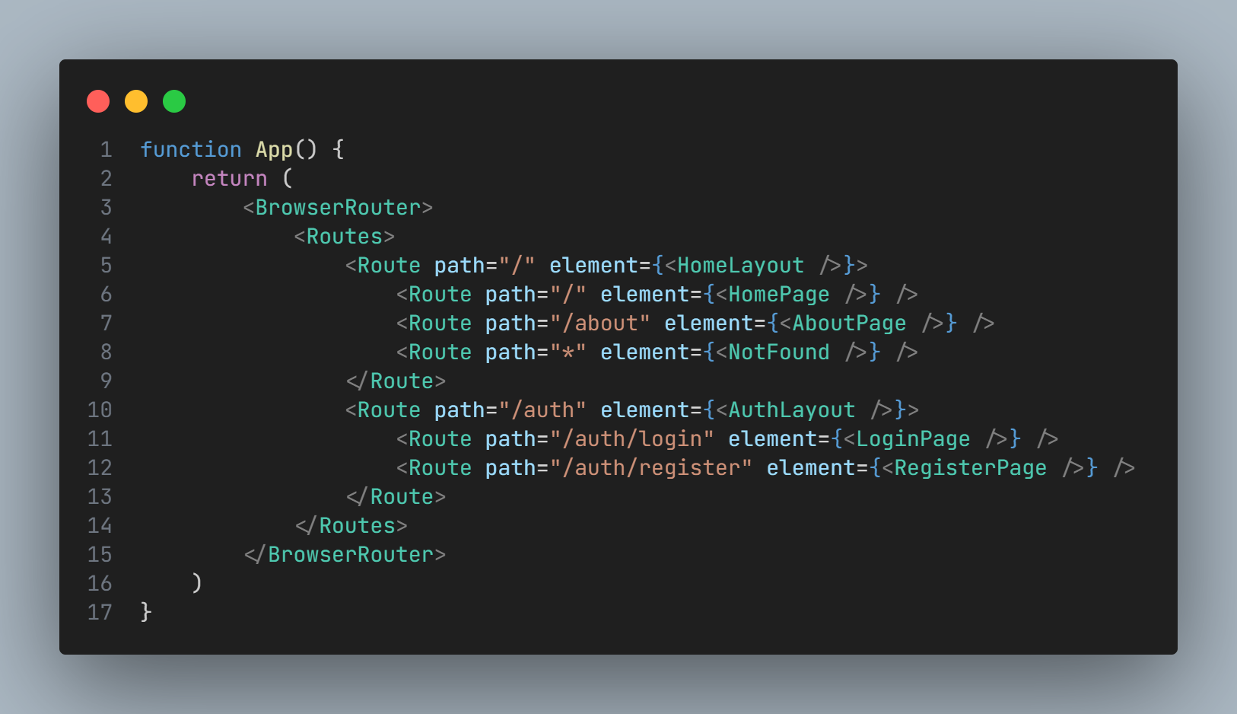
Thiết lập Router
BrowserRouter: Giúp giữ cho giao diện người dung đồng bộ với URL
Routes: Bao bọc các route con, khi một URL khớp thì sẽ render route con đó ra
Route: Định nghĩa 1 đường dẫn cụ thể

Slide 6
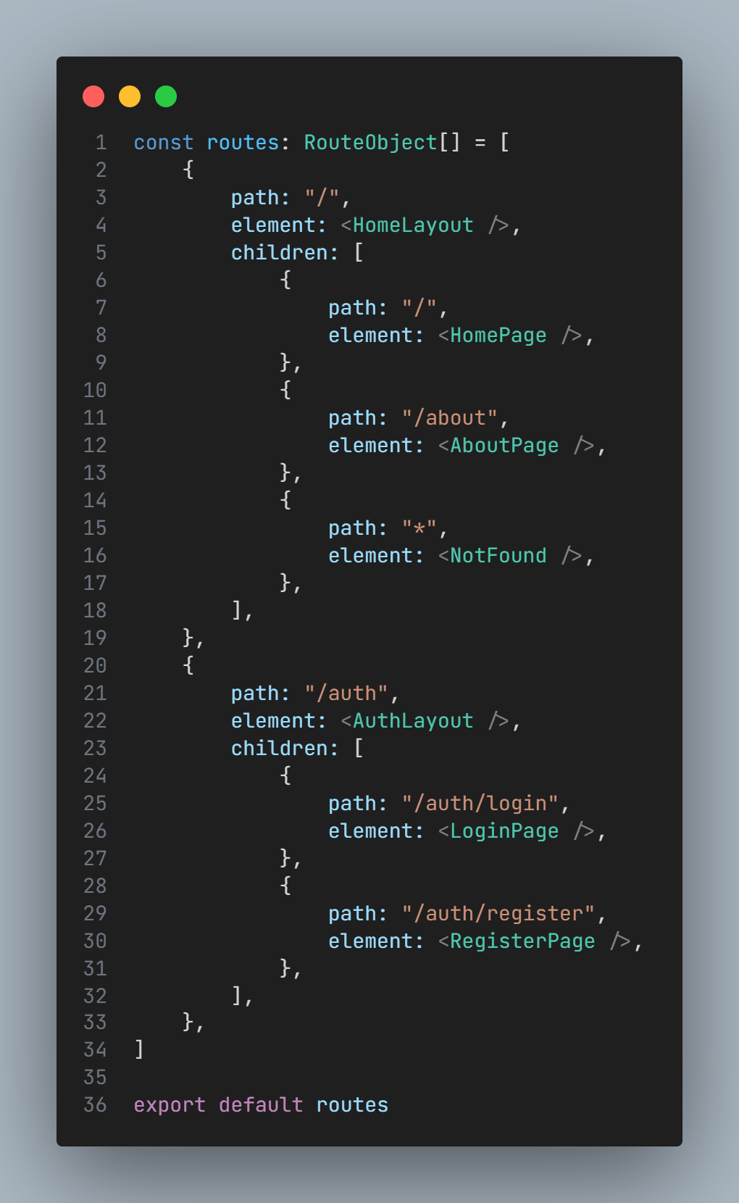
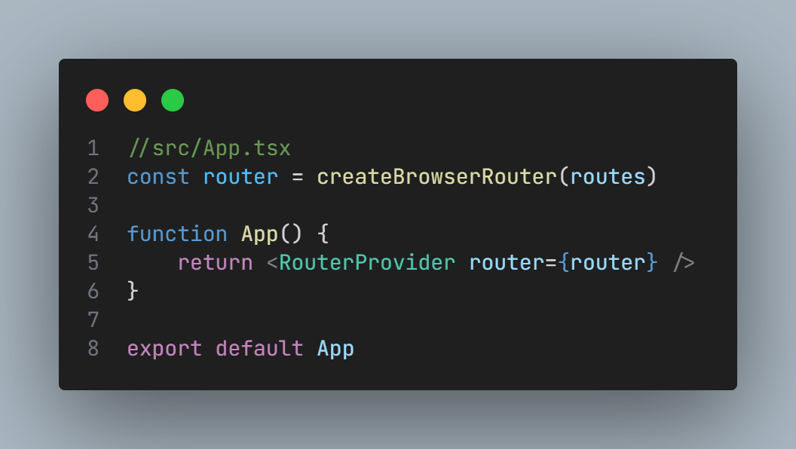
Thiết lập Router
Ngoài ra có thể viết như sau

Slide 7
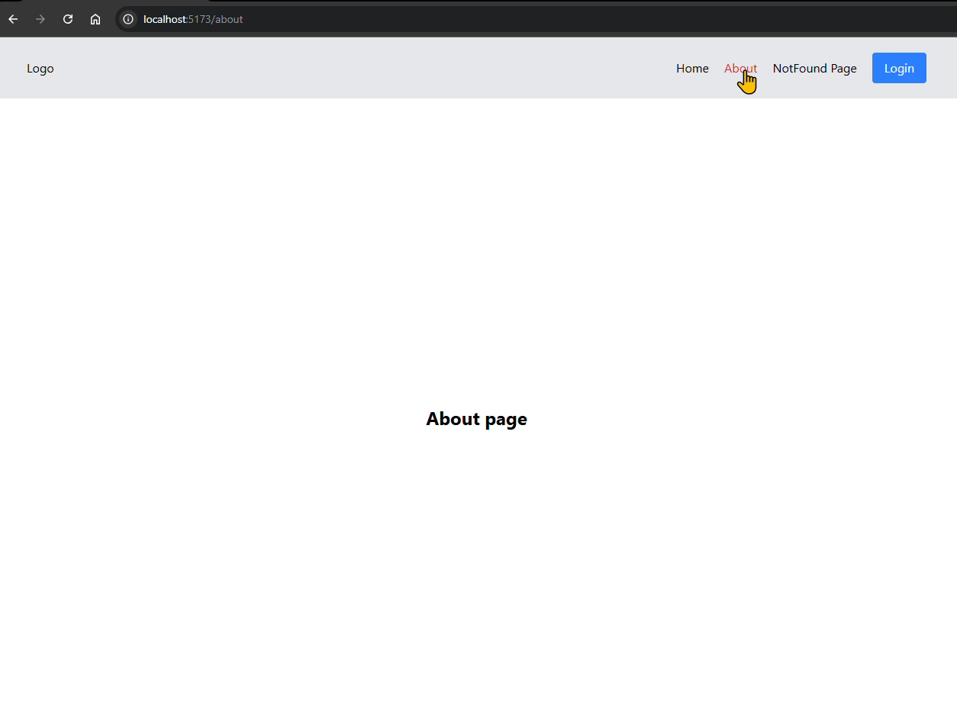
Demo

Slide 8
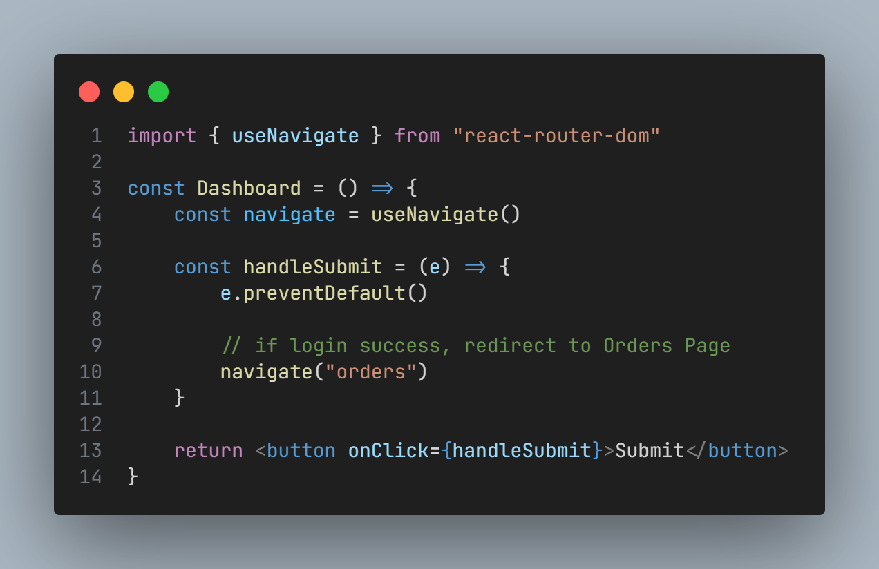
useNavigate
Cho phép bạn điều hướng (navigate) giữa các route trong ứng dụng React một cách dễ dàng

Slide 9
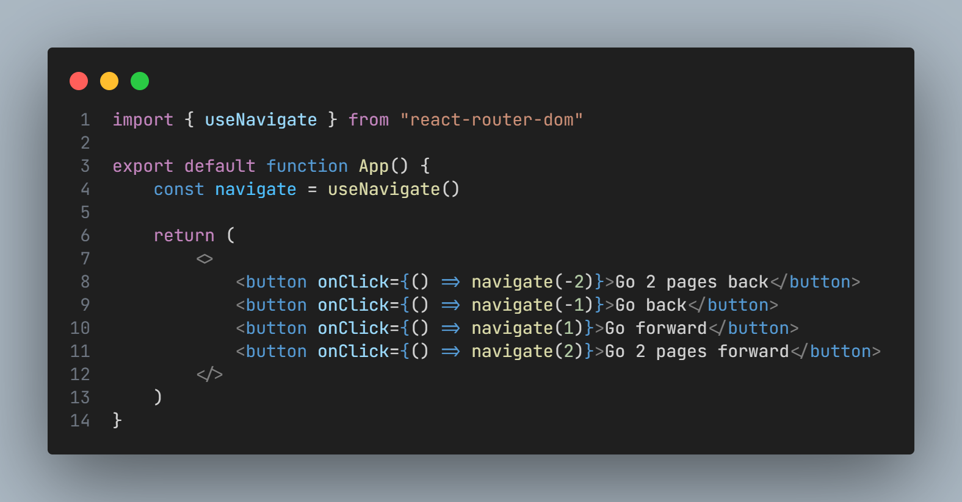
useNavigate
Trường hợp bạn muốn sử dụng go, goBack, goForward trong lịch sử trình duyệt

Slide 10
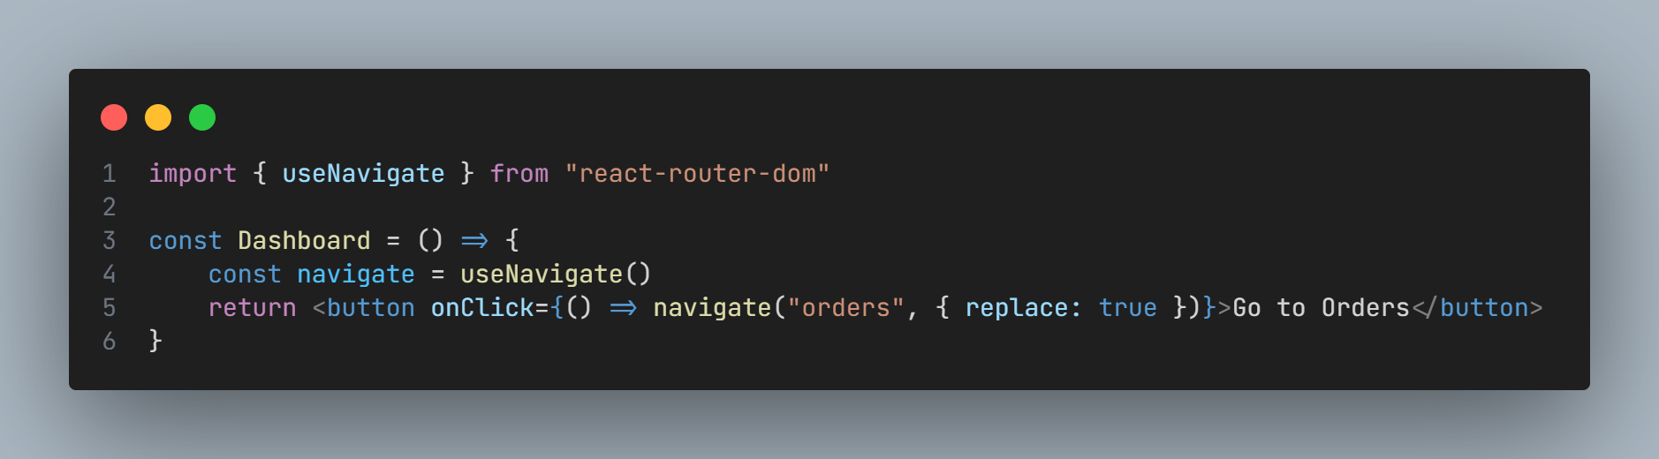
useNavigate với replace true
Sử dụng tham số thứ hai của `navigate` để chỉ thay đổi URL chứ không muốn URL đó lưu lại trong lịch sử trình duyệt.
Kiểu như tại trang A đi tới trang B, tại trang B chúng ta click back trên trình duyệt thì sẽ không quay trở lại trang A nữa

Slide 11
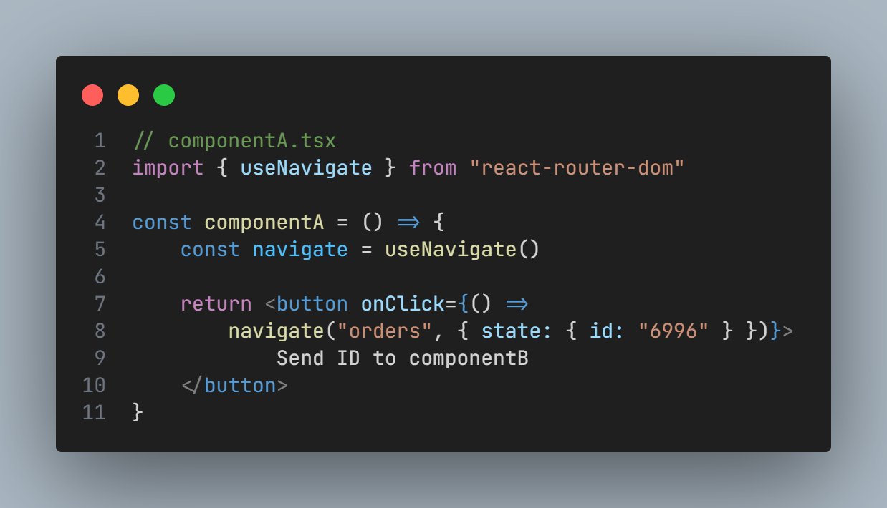
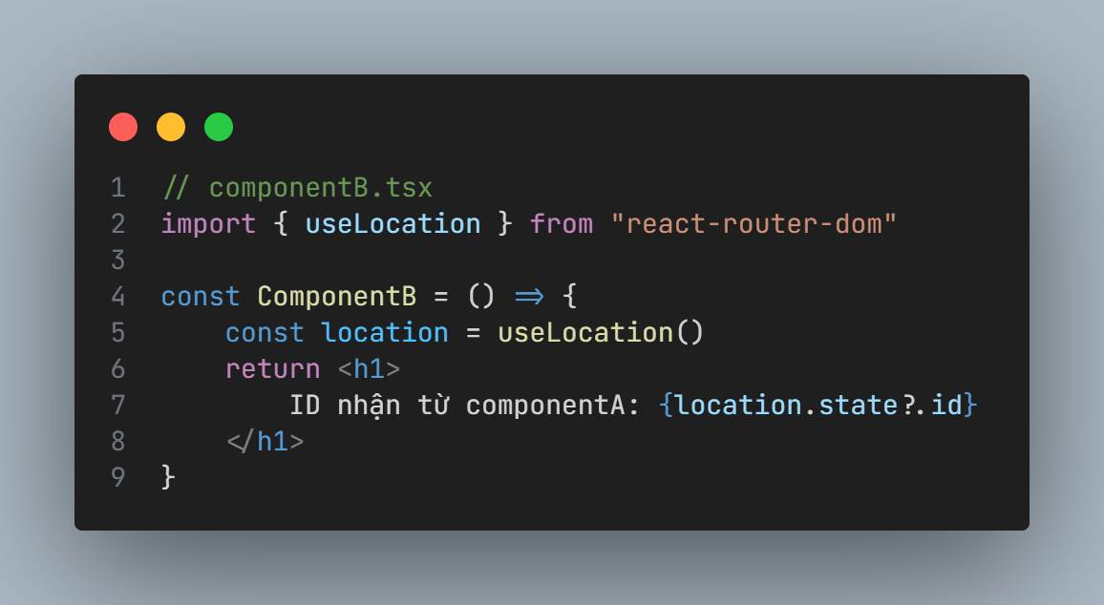
useNavigate với passing data
Cho phép truyền data khi chuyển trang tới trang tiếp theo

Slide 12
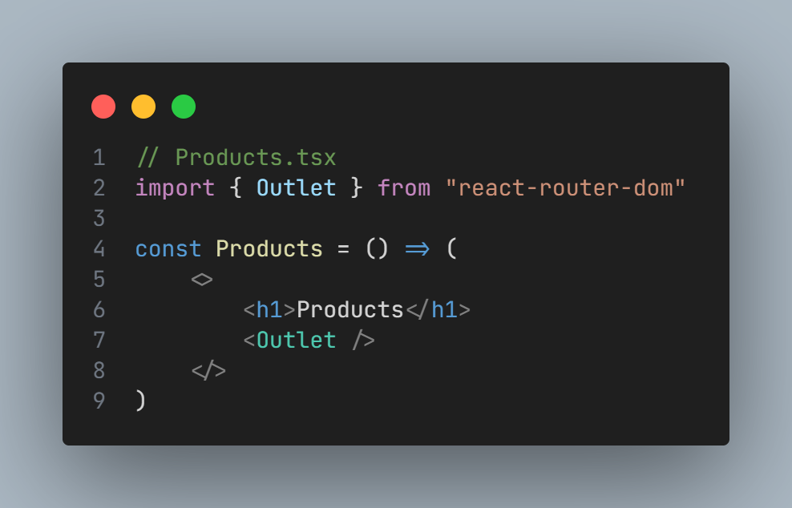
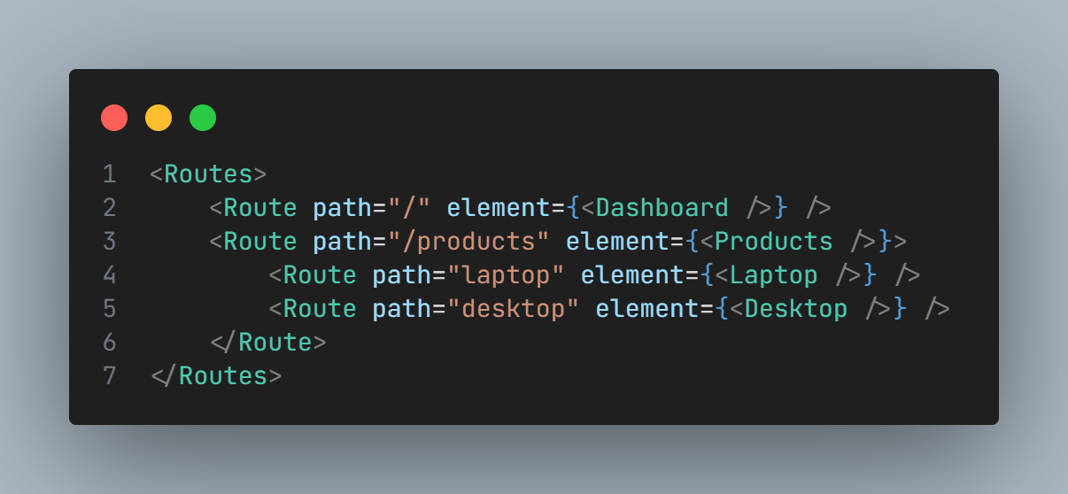
Nested Routes
Cho phép lồng component con vào trong component cha
Nó rất hữu ích khi bạn muốn giữ nguyên một phần giao diện (như header, sidebar) trong khi thay đổi nội dung chính dựa trên route con.

Slide 13
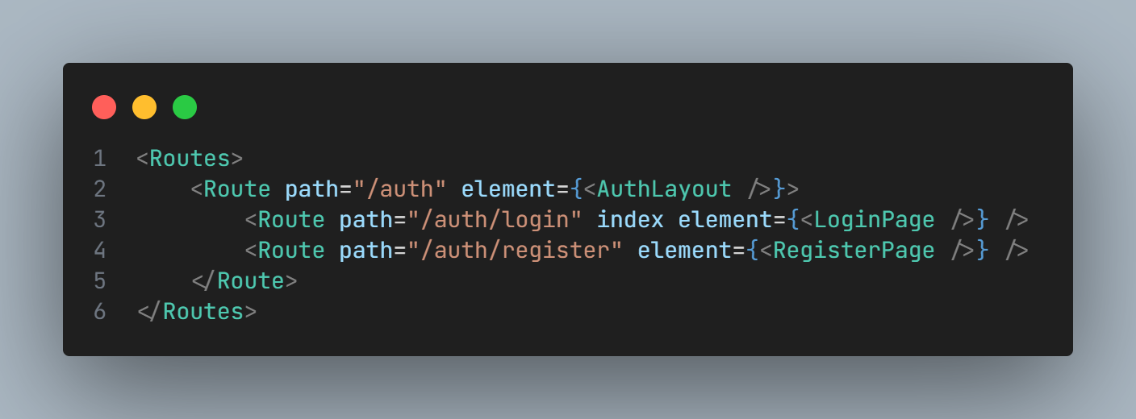
Index Routes
Là một cách để xác định route mặc định khi truy cập vào một route cha mà không có route con cụ thể nào được chỉ định.

Slide 14
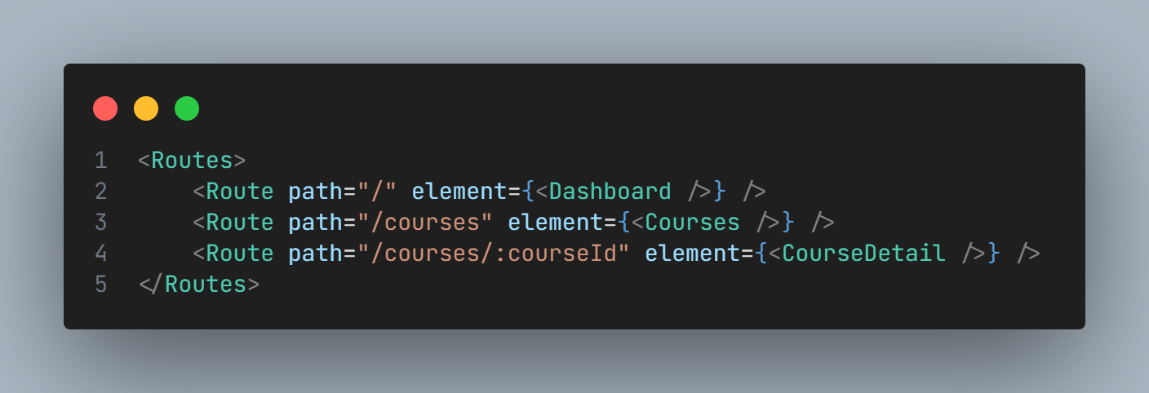
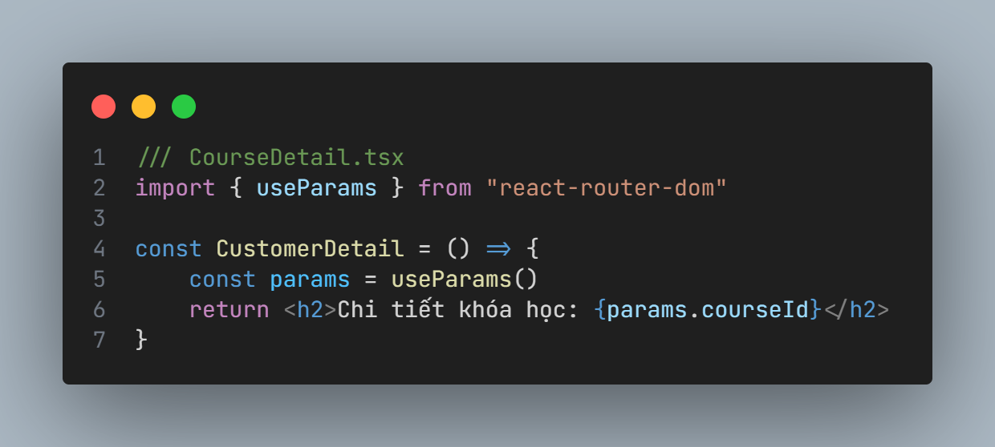
Dynamic Routes
Cho phép bạn định nghĩa các route với các tham số động trong URL

Slide 15
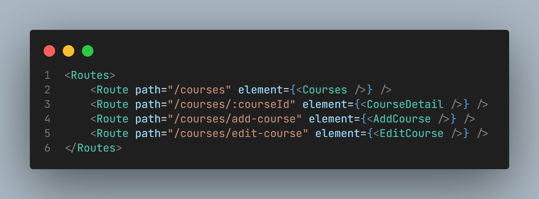
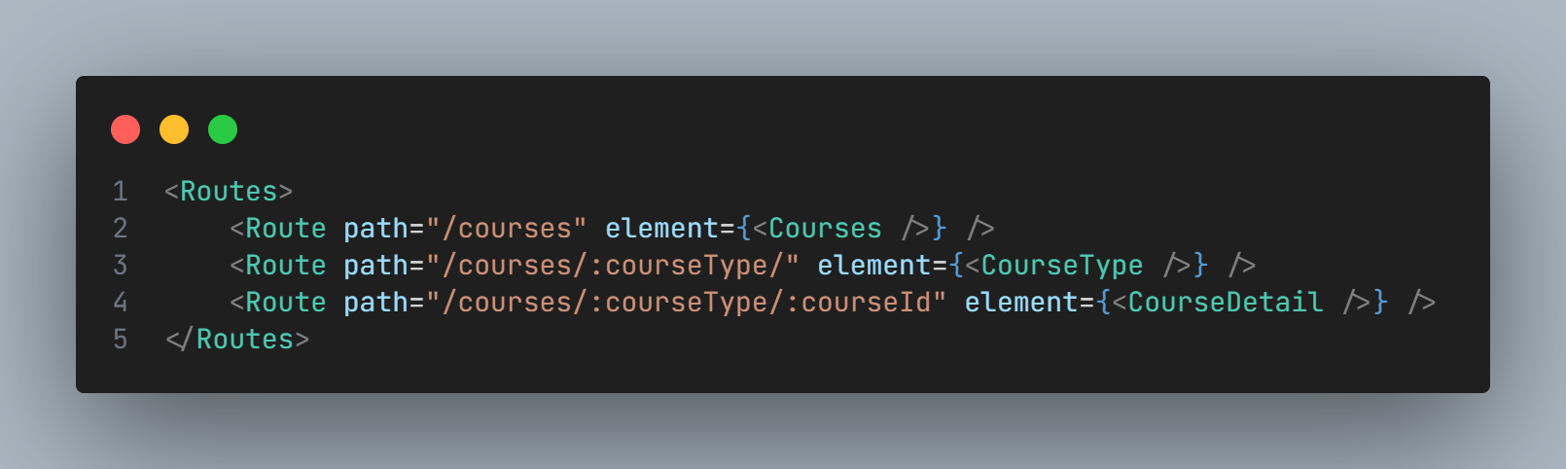
Dynamic Routes
Trong một vài trường hợp route cố định như courses/add-course hay courses/edit-course thì ta sẽ khai báo route để bắt các trường hợp này
Dạng multiple parameters

Slide 16
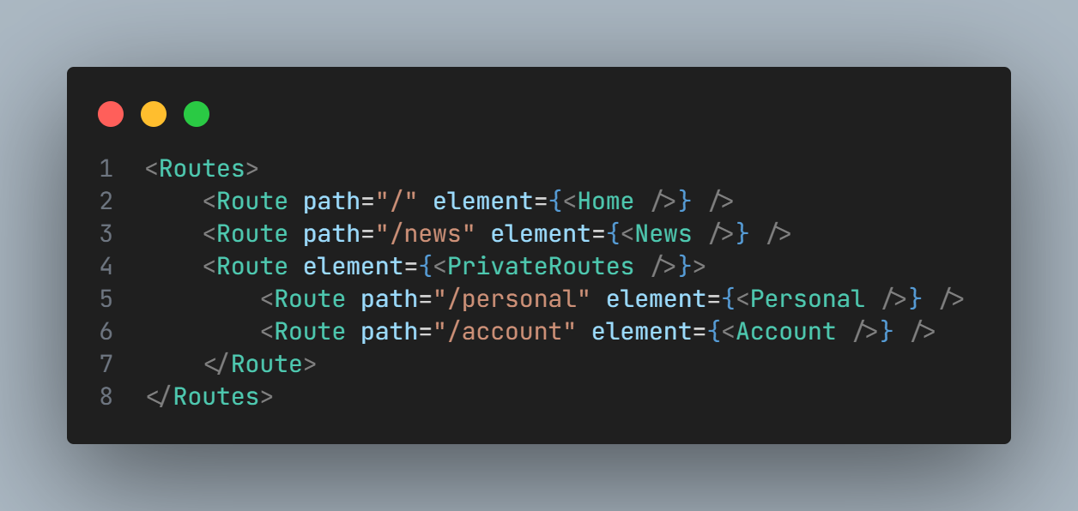
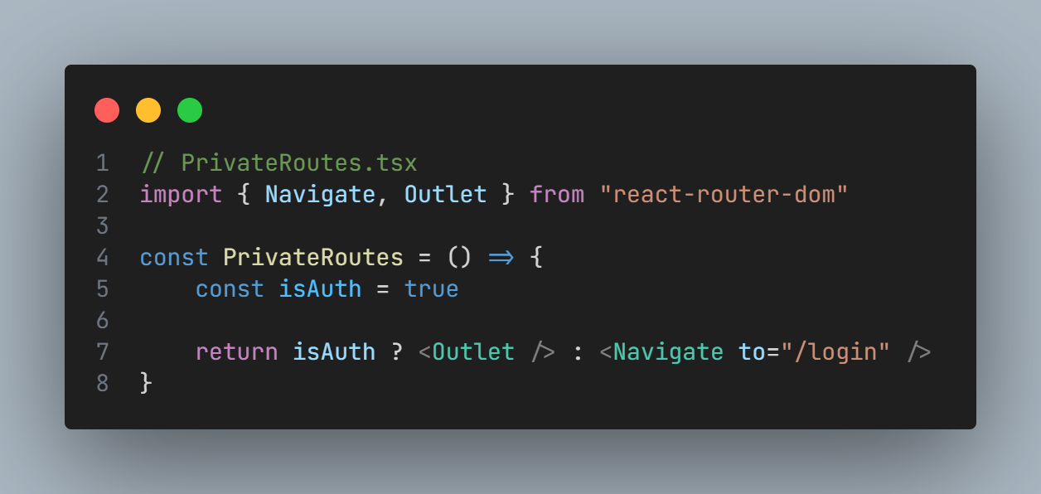
Protected Routes
Là các route yêu cầu người dung phải xác thực (đăng nhập) trước khi truy cập

Slide 17
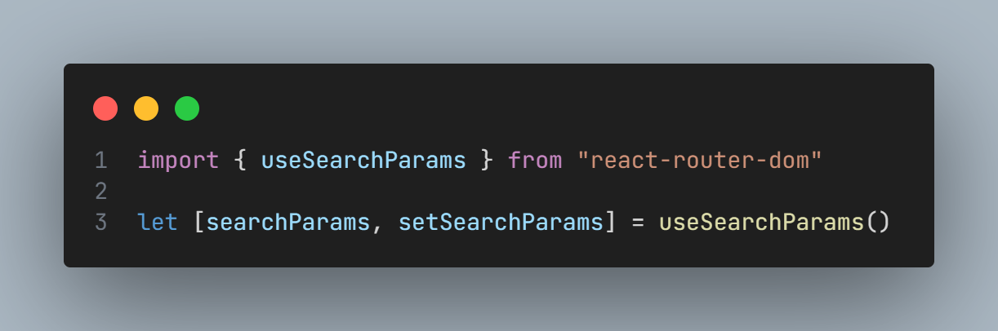
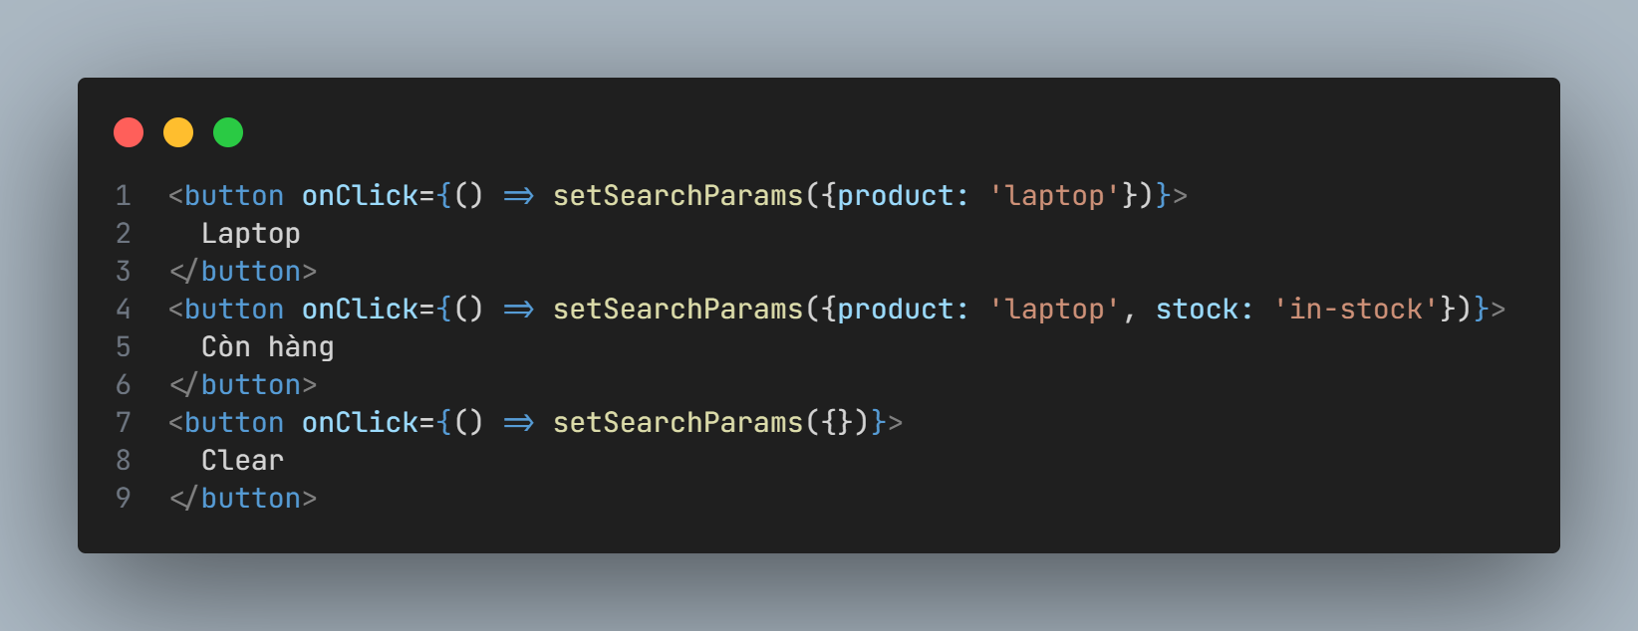
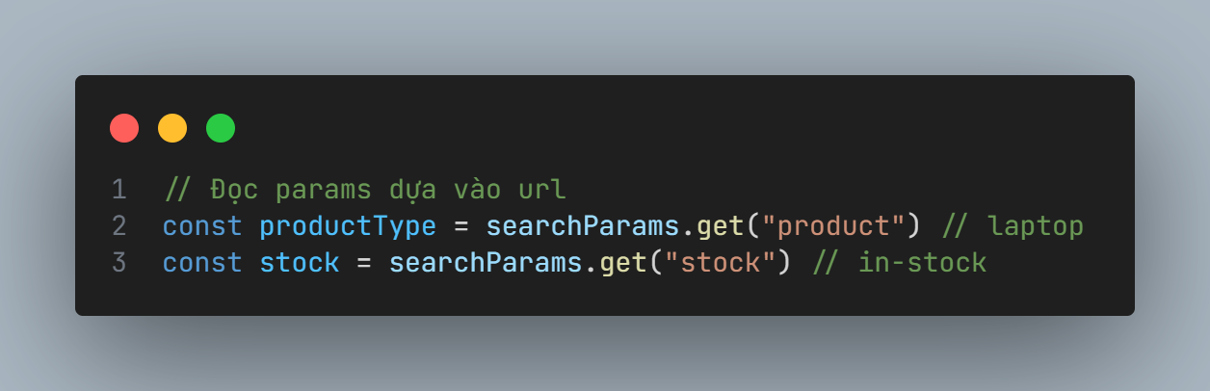
useSearchParams
Là 1 hook cho phép làm việc với các tham số truy vấn (query parameters) trong URL
Button Laptop click=> https://example.com/?product=laptop
Button Còn hàng click=> https://example.com/?product=laptop&stock=in-stock
Button Clear click => https://example.com

Slide 18
Bài tập áp dụng
Mở file README.md buổi 9

Slide 19
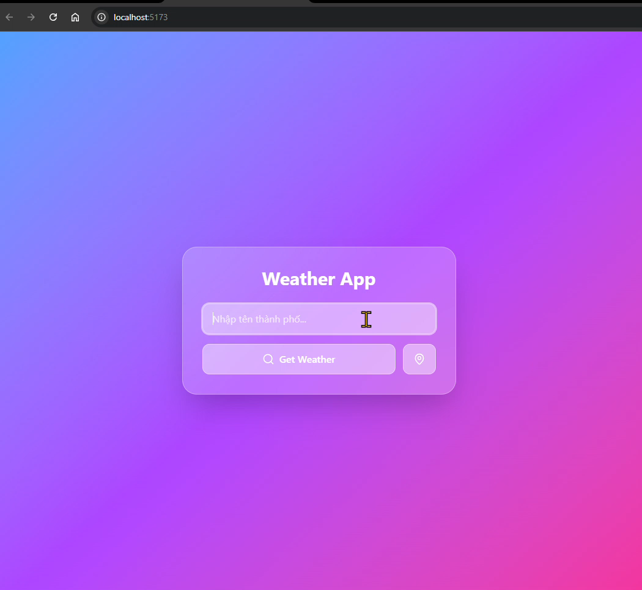
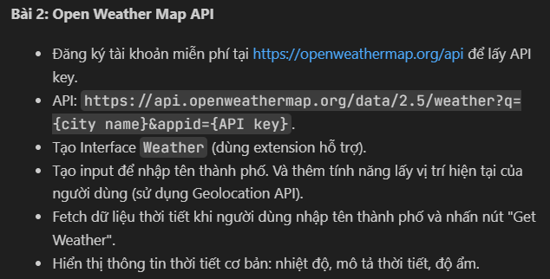
Bài tập áp dụng

Slide 20
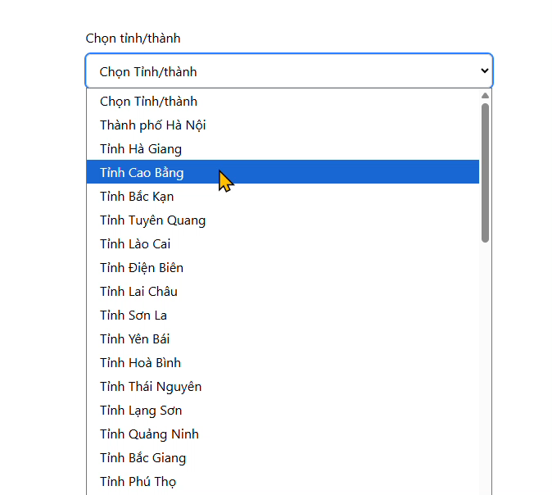
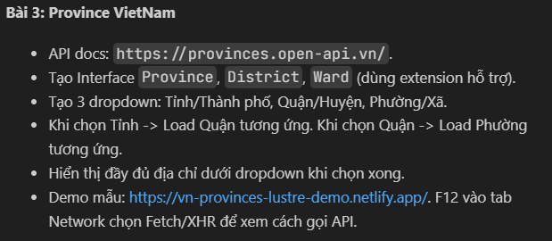
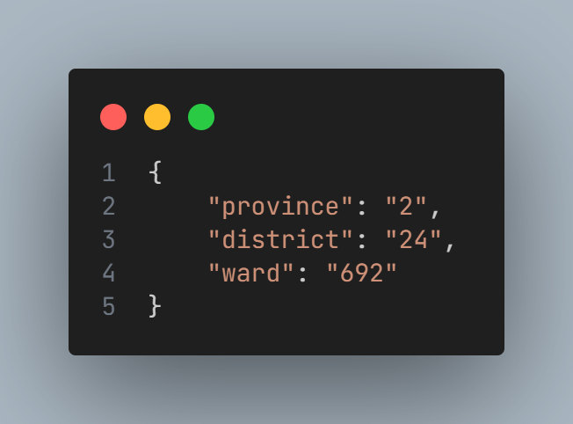
Bài tập áp dụng

Slide 21
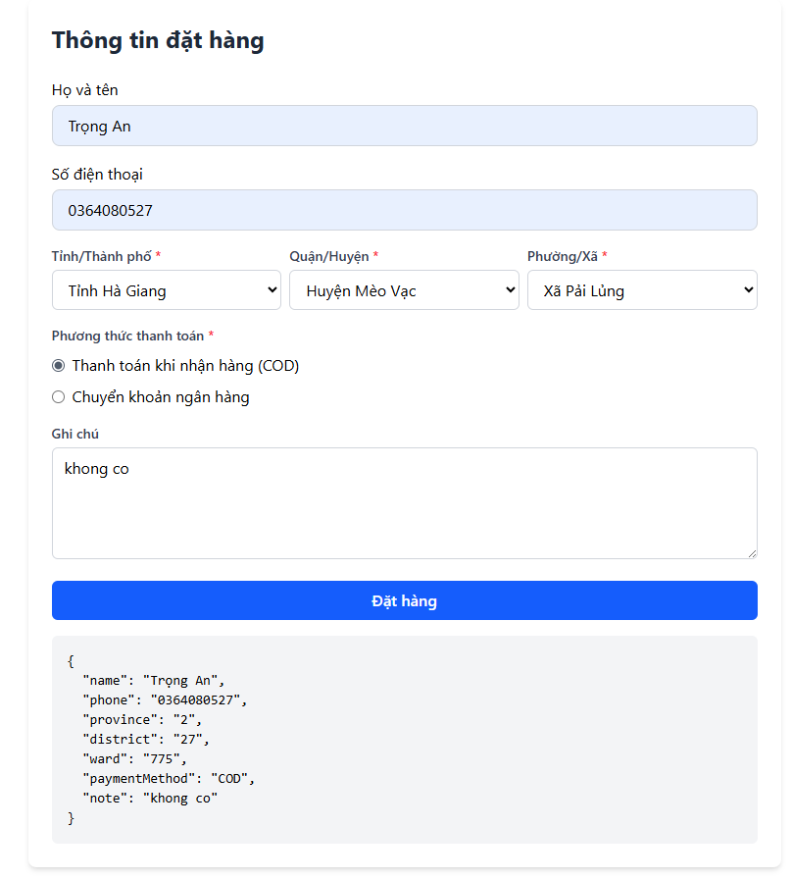
Bài tập về nhà
Form Checkout (thanh toán)
Thông tin người nhận (Tên, SĐT, và 3 ô địa chỉ combobox cho người dùng chọn xã, huyện, tỉnh).
Phương thức thanh toán (Radio button: COD / Chuyển khoản).
Ghi chú (Textarea).
Validate chặt chẽ (SĐT phải là số, Địa chỉ không được quá ngắn).
Fetch API giả lập để lấy danh sách xã, huyện, tỉnh tại Việt Nam (có thể dùng JSON tĩnh).
Truy cập vào demo tại: https://vn-provinces-vue-demo.netlify.app/.

